Slide 1
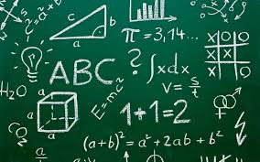
Matematiikan syventävä
8. luokka

Slide 2
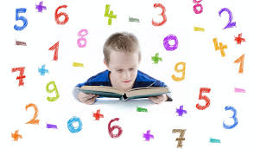
Matematiikan syventävä 8. luokka Sisältö
Sisältö suunnitellaan yhdessä kurssin oppilaiden kanssa.
Kurssi soveltuu matematiikasta kiinnostuneille.
Kurssilla syvennetään matematiikan tunneilla jo opittuja asioita ja lisäksi opitaan uutta.
Kurssilla on aikaa perehtyä haasteellisiin ja kiinnostaviin aiheisiin, joita voidaan valita myös ryhmän mielenkiinnon mukaan.
2 viikkotuntia, numeroarviointi

Slide 3

Matematiikan syventävä 8.luokka Arviointi
Todistukseen numeroarvosana
Itsearviointi tunneilla
Arvosanaan vaikuttaa
Tunneilla tekeminen ja tunteihin osallistuminen
Tuotokset (vihko, esitelmät, piirrokset, laskut, apuohjelmat, …)
Testit ja palautettavat työt. Töitä palautetaan classroomiin.

